Slide 1
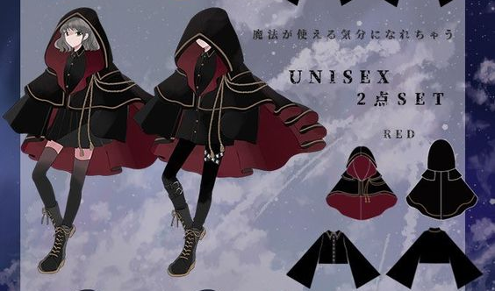
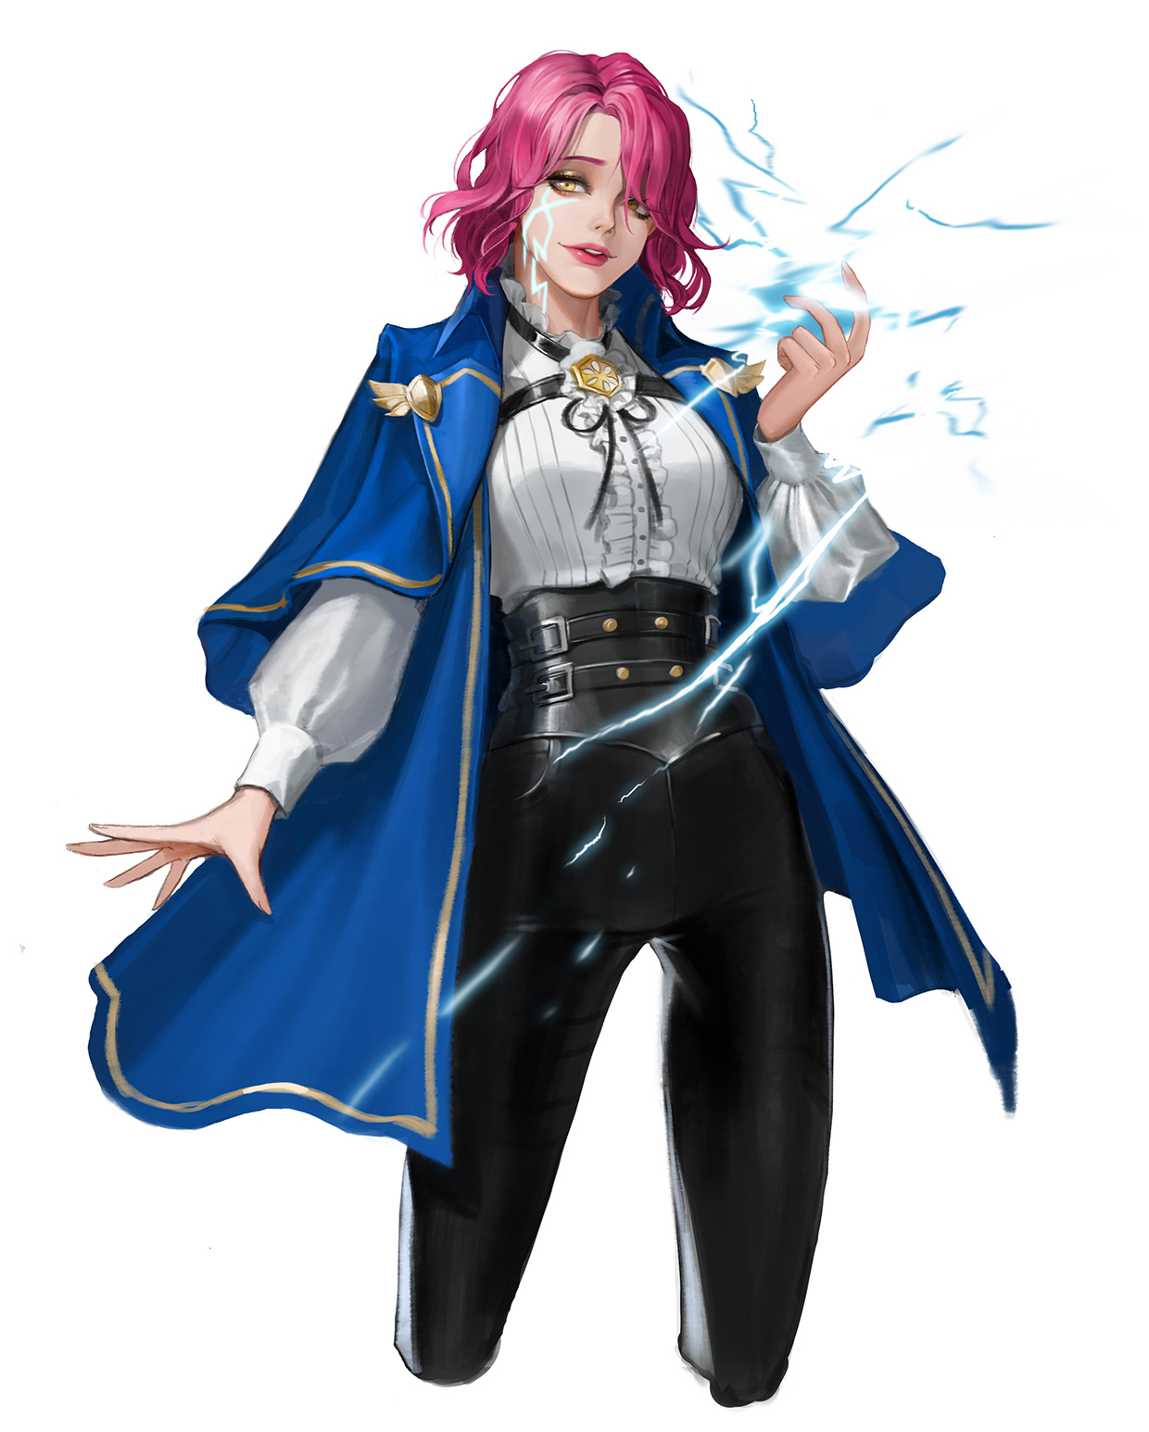
캐릭터 컨셉 개요
예시 이미지
연구소에서 오랜 기간동안 연구를 진행해서 눈 밑에 다크 서클이 생김
캐릭터가 가지고 있는 로브는 연구소에서 자주 입던 옷으로 옷에 시약 얼룩이 약간 묻어 있다.
머리색은 기본적으로 검은색이지만 과로로 인한 흰머리가 조금씩 있다.
겉옷인 로브의 색은 정해진 색 중에 하나를 선택하여 적용할 수 있다.
신발은 발목까지 오는 워커형식의 신발을 신고 있다.
성격은 추천 받음

Slide 2
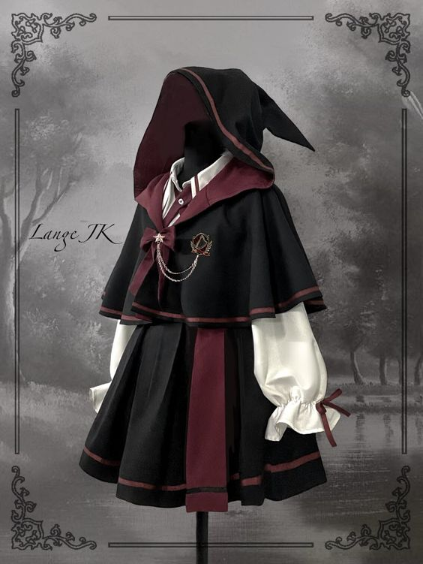
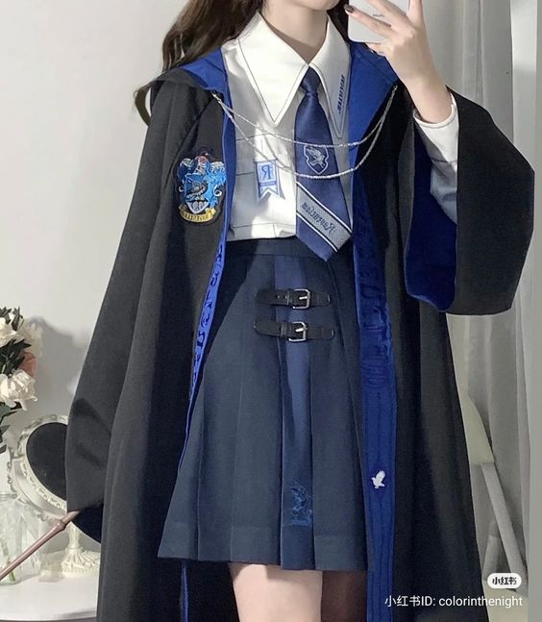
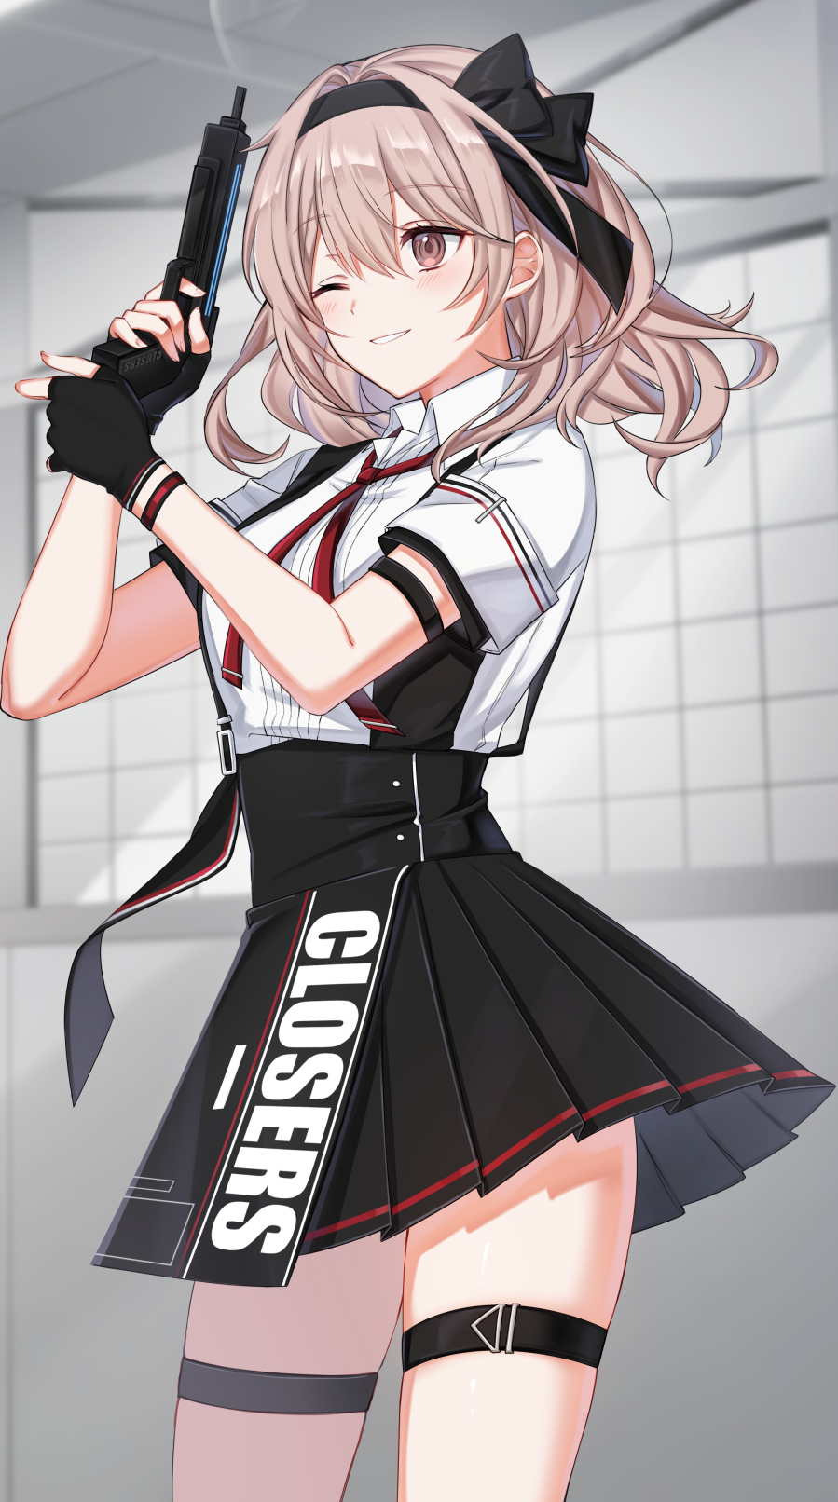
캐릭터 옷
로브의 앞면은 짧아서 상의까지 덮는 형태이며, 오른 가슴 쪽에 모래시계 모양의 브로치가 달려 있다.
뒷면은 망토처럼 허벅지까지 내려오는 기다란 형태
로브에는 후드 모자가 달려있다.
로브 밑에는 와이셔츠에 넥타이를 매고 있으며, 치마를 입고 있는 형태이다.(왼쪽 이미지 참고)

Slide 3
캐릭터 외모 및 외형
검은 생머리에 흰머리가 가끔씩 보인다. -> 과로로 인한 흰머리
다크 서클이 살짝 있다.

